Slide 1
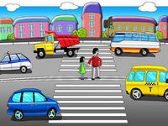
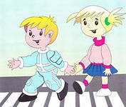
Игра - практикум
«Улицы нашего города»

Slide 2
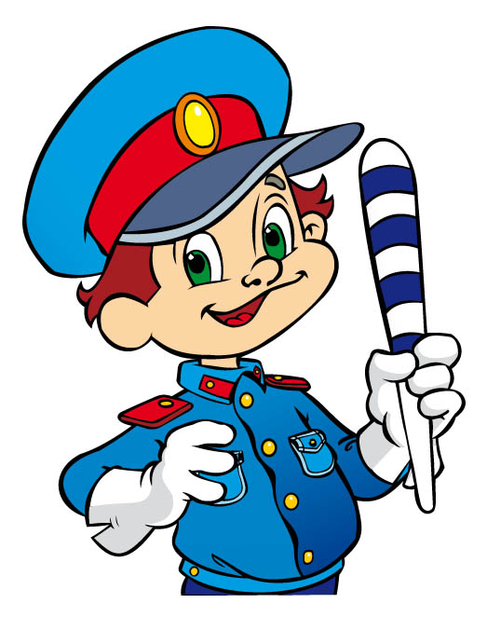
Отправляемся на улицы города…

Slide 3
Дети распределяют роли: регулировщик, пешеходы, автомобилисты.

Slide 4
«Юные водители!»

Slide 5
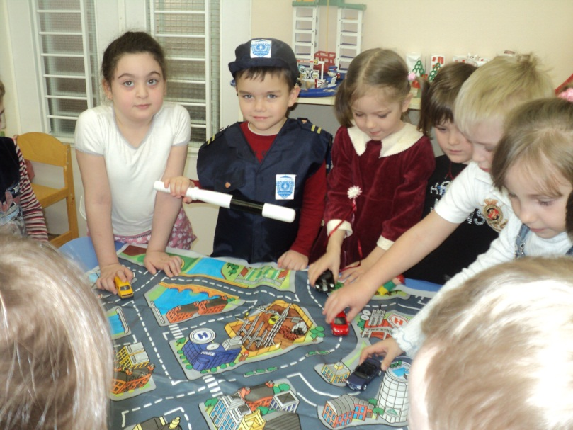
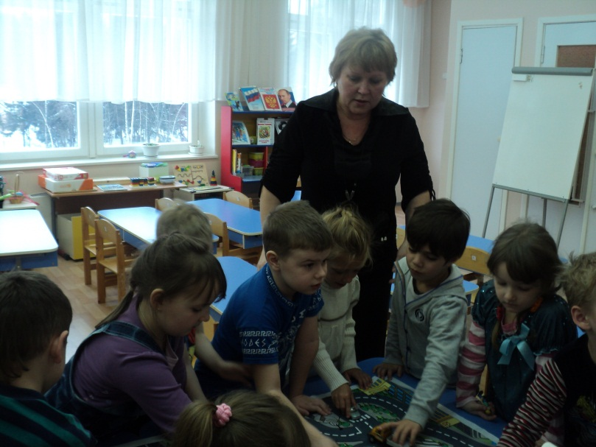
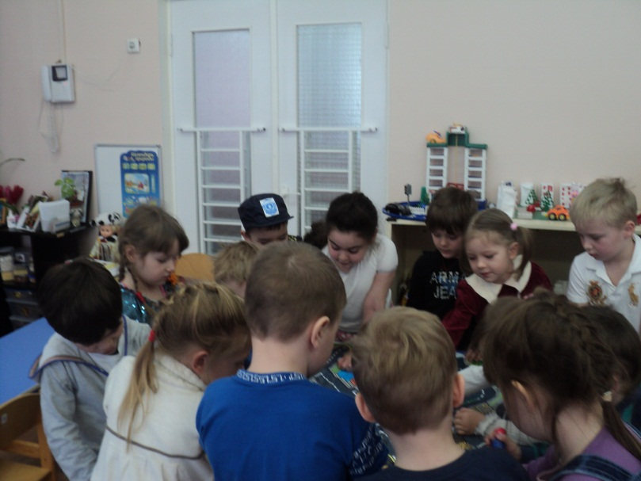
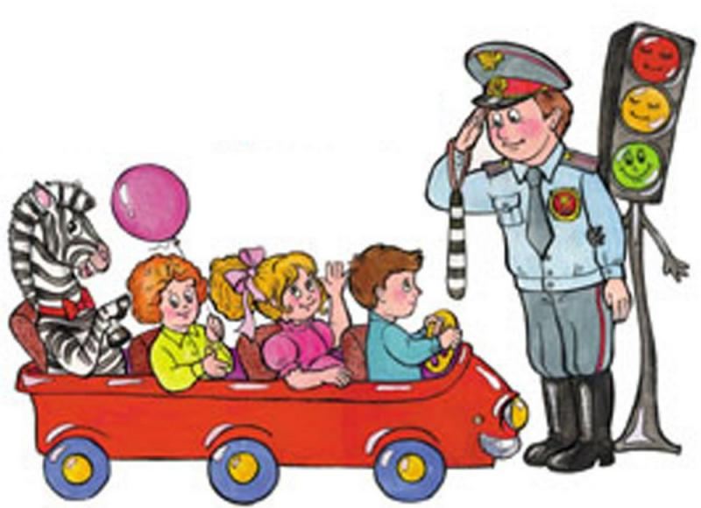
«Соблюдайте правила дорожного движения!»

